Slide 1

Alguns padrões que podemos utilizar em nossos projetos

Slide 2
Domain Drive Design Patterns
O que é mais importante em um software ?
DDD é uma abordagem de desenvolvimento de software que reúne um conjunto de conceitos, princípios e técnicas cujo foco está no domínio e na lógica do domínio com o objetivo de criar um Domain Model ou (modelo do domínio).
Usar DDD significa desenvolver software de acordo com o domínio relacionado ao problema que estamos propondo resolver.
O DDD sugere uma arquitetura padrão de forma que possamos focar o domínio

Slide 3
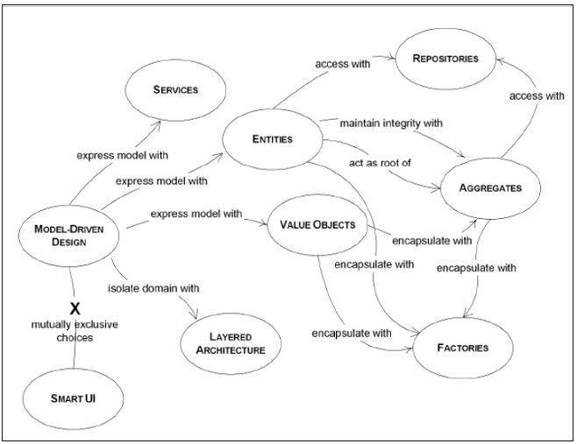
Domain Drive Design Patterns

Slide 4
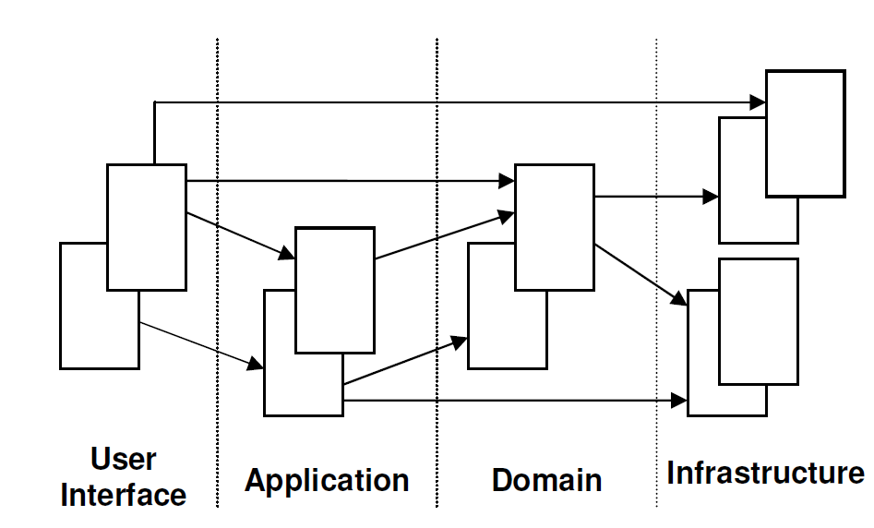
Domain Drive Design Patterns

Slide 5
Domain Drive Design Patterns
User Interface - Apresenta a informação ao usuário e interpreta os seus comandos;
Application - Camada que coordena a atividade da aplicação. Não contém lógica de negócio;
Domain - Contém informação sobre o domínio; É o coração do negócio;
Infrastructure - Atua como uma library de suporte para as demais camadas; Realiza a comunicação entre as camadas; Implementa a persistência dos objetos de negócio;

Slide 6
Domain Drive Design Patterns
Por linguagem Ubíqua (linguagem comum) entende-se que ao trabalhar com DDD devemos conversar usando uma mesma língua.
Quais as vantagens em usar DDD ? O código fica menos acoplado e mais coeso; O negócio é melhor compreendido por todos da equipe o que facilita o desenvolvimento;

Slide 7
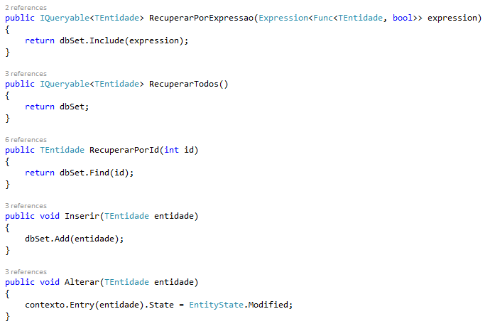
Repository Patterns
O padrão Repository faz a mediação entre o domínio e as camadas de mapeamento de dados;

Slide 8
Inversão de Controle (IoC) Patterns
O que é a Inversão de Controle (IoC)
Tem como objetivo reduzir o acoplamento
Característica muito comum a alguns frameworks.
Utiliza conceitos como interface, herança e polimorfismo
Facilita o reuso e os testes no projeto de software

Slide 9
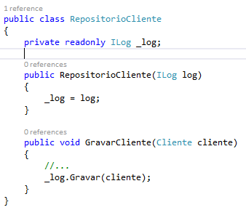
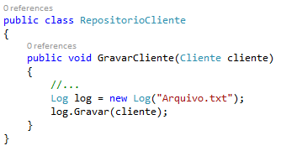
Inversão de Controle (IoC) Patterns
Exemplo:

Slide 10
Injeção de Dependência Patterns
A Injeção de Dependência (Dependency Injection ou DI) é um design pattern para realizar a Inversão de Controle.
A tecnologia tem que oferecer suporte à resolução de dependência.
Maneiras de realizar injeção de dependência: Construtor (Constructor Injection): as dependências do objeto são injetadas diretamente em seu construtor Propriedade (Setter Injection): dependências do objeto são injetadas via setter em alguma(s) propriedade(s).

Slide 11

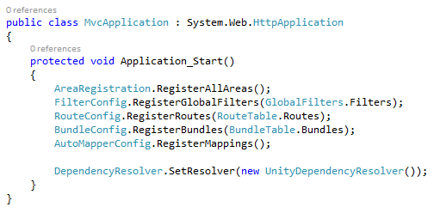
Injeção de Dependência Patterns

